Slide 1
成人主日学
课程：『解读圣经 心意更新』如何读经系列
之登山宝训
老师 : 席文峰传道

Slide 2
登山宝训之四
太5:33-48
成人主日学系列课程

Slide 3
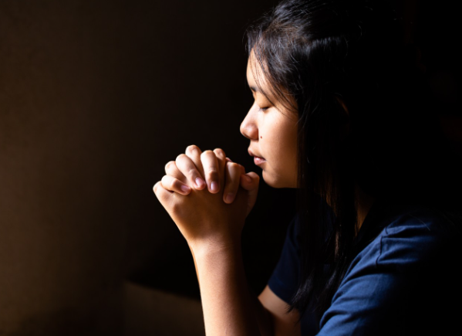
祷 告

Slide 4
论起誓
33“你们又听过有对古人说：‘不可背誓，所起的誓总要向主谨守。’
34但是我告诉你们：什么誓都不可起。不可指着天起誓，因为天是神的宝座。35不可指着地起誓，因为地是他的脚凳；也不可指着耶路撒冷起誓，因为耶路撒冷是大君王的京城。
36又不可指着你的头起誓，因为你不能使一根头发变黑变白。
37你们的话，是，就说是；不是，就说不是。若再多说，就是出于那恶者。”
论报复
38“你们听过有话说：‘以眼还眼，以牙还牙。’
39但是我告诉你们：不要与恶人作对。有人打你的右脸，连另一边也转过去由他打。
40有人想要告你，要拿你的里衣，连外衣也由他拿去。
41有人强迫你走一里路，你就跟他走二里。
42有求你的，就给他；有向你借贷的，不可推辞。”

Slide 5
论爱仇敌
43“你们听过有话说：‘要爱你的邻舍，恨你的仇敌。’
44但是我告诉你们：要爱你们的仇敌，为那迫害你们的祷告。
45这样，你们就可以作天父的儿女了。因为他叫太阳照好人，也照坏人；降雨给义人，也给不义的人。
46你们若只爱那爱你们的人，有什么赏赐呢？就是税吏不也是这样做吗？
47你们若只请你弟兄的安，有什么比别人强呢？就是外邦人不也是这样做吗？
48所以，你们要完全，如同你们的天父是完全的。”

Slide 6
经文结构
主题结构：论起誓、论报复、论爱仇敌
（三个主题的）词语结构：
1、你们又听过有对古人说、你们听过有话说、你们听过有话说
2、但是我告诉你们、但是我告诉你们、但是我告诉你们
3、主的话语再细分结构
对比、递进

Slide 7
论起誓（5:33-37）
耶稣引用：“古人说，不可背誓，所起的誓，总要向主谨守。”
旧约依据：
民数记 30:2：关于起誓与谨守的规定。
申命记 23:21：关于不可违背誓言，要向主偿还。
出埃及记 20:7：涉及不可违背誓言的概念。
“古人说” 之古人是何时代的人？

Slide 8
论报复（5:38-42）
耶稣引用：“古人说，以眼还眼，以牙还牙。”‍
旧约依据：
  出埃及记 21:24：关于“眼还眼，牙还牙”的具体律法。
  利未记 24:20：关于报复的律法。
  申命记 19:21：关于报复的律法。
“古人说” 之古人是何时代的人？

Slide 9
论爱与恨（5:43-48）
耶稣引用：“有话说，当爱你的邻舍，恨你的仇敌。”‍
旧约依据：
  利未记 19:18：关于爱邻舍的律法。
  利未记 19:16-18：虽然圣经中并未明确有“恨你的仇敌”的完整句子，但这段经文中包含了犹太人对“仇敌”态度的背景
“古人说” 之古人是何时代的人？

Slide 10
起 誓

Slide 11
细分主的话语——分析结构
34但是我告诉你们：什么誓都不可起。不可指着天起誓，因为天是神的宝座。35不可指着地起誓，因为地是他的脚凳；也不可指着耶路撒冷起誓，因为耶路撒冷是大君王的京城。36又不可指着你的头起誓，因为你不能使一根头发变黑变白。37你们的话，是，就说是；不是，就说不是。若再多说，就是出于那恶者。”
但是我告诉你们：什么誓都不可起。
不可指着天起誓，因为天是神的宝座。
不可指着地起誓，因为地是他的脚凳；
也不可指着耶路撒冷起誓，因为耶路撒冷是大君王的京城。
又不可指着你的头起誓，因为你不能使一根头发变黑变白。
你们的话，是，就说是；不是，就说不是。若再多说，就是出于那恶者。”

Slide 12
起誓：252次
创14:22 亚伯兰对所多玛王说：“我已经向天地的主至高的上帝耶和华起誓:
创24:7 耶和华天上的主曾带领我离开父家和本族的地，对我说话，向我起誓说：‘我要将这地赐给你的后裔。’他必差遣使者在你面前，你就可以从那里为我儿子娶一个妻子。
创25:33 雅各说：“你今日对我起誓吧。”以扫就对他起了誓，把长子的名分卖给雅各。

Slide 13
论起誓
“你们又听过有对古人说：‘不可背誓，所起的誓总要向主谨守。’
但是我告诉你们：什么誓都不可起。
不可指着天起誓，因为天是神的宝座。
不可指着地起誓，因为地是他的脚凳；
也不可指着耶路撒冷起誓，因为耶路撒冷是大君王的京城。
又不可指着你的头起誓，因为你不能使一根头发变黑变白。
你们的话，是，就说是；不是，就说不是。若再多说，就是出于那恶者。”
指着天起誓、指着地起誓、指着耶路撒冷起誓、指着你的头起誓

Slide 14
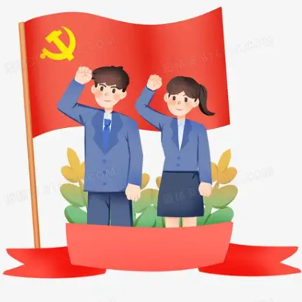
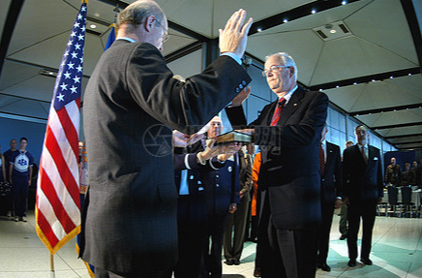
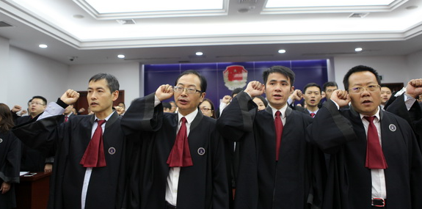

Slide 15
论起誓
33“你们又听过有对古人说：‘不可背誓，所起的誓总要向主谨守。’
34但是我告诉你们：什么誓都不可起。不可指着天起誓，因为天是神的宝座。35不可指着地起誓，因为地是他的脚凳；也不可指着耶路撒冷起誓，因为耶路撒冷是大君王的京城。
36又不可指着你的头起誓，因为你不能使一根头发变黑变白。
37你们的话，是，就说是；不是，就说不是。若再多说，就是出于那恶者。”
起誓，不可背誓——什么誓都不可起——是就说是，不是就说不是

Slide 16
以眼还眼，以牙还牙

Slide 17
细分主的话语——分析结构：
38 “你们听见有话说：‘以眼还眼，以牙还牙。’ 39但是我告诉你们：不要与恶人作对。有人打你的右脸，连另一边也转过去由他打。40有人想要告你，要拿你的里衣，连外衣也由他拿去。41有人强迫你走一里路，你就跟他走二里。42有求你的，就给他；有向你借贷的，不可推辞。”
“你们听见有话说：‘以眼还眼，以牙还牙。’
但是我告诉你们：不要与恶人作对。
有人打你的右脸，连另一边也转过去由他打。
有人想要告你，要拿你的里衣，连外衣也由他拿去。
有人强迫你走一里路，你就跟他走二里。
有求你的，就给他；有向你借贷的，不可推辞。”

Slide 18
38“你们听过有话说：‘以眼还眼，以牙还牙。’
  出埃及记 21:22-25 “人若彼此争斗，伤害有孕的妇人，甚至坠胎，随后却无别害，那伤害她的，总要按妇人的丈夫所要的，照审判官所断的，受罚。若有别害，就要以命偿命，以眼还眼，以牙还牙，以手还手，以脚还脚，以烙还烙，以伤还伤，以打还打。
  利未记 24:19-20 人若使他邻舍的身体有残疾，他怎样行，也要照样向他行：以伤还伤，以眼还眼，以牙还牙。他怎样叫人的身体有残疾，也要照样向他行。
  词语结构：以X还X——对等偿还（民事纠纷）、制止过分报复、法律威慑

Slide 19
38“你们听过有话说：‘以眼还眼，以牙还牙。’
  申命记 19:16-21
  若有凶恶的见证人起来，见证某人作恶，这两个争讼的人就要站在耶和华面前，和当时的祭司，并审判官面前，审判官要细细地查究，若见证人果然是作假见证的，以假见证陷害弟兄，你们就要待他如同他想要待的弟兄。这样，就把那恶从你们中间除掉。别人听见都要害怕，就不敢在你们中间再行这样的恶了。你眼不可顾惜，要以命偿命，以眼还眼，以牙还牙，以手还手，以脚还脚。”
  词语结构：以X还X——以“法律审判” 还“恶”

Slide 20
39但是我告诉你们：不要与恶人作对。有人打你的右脸，连另一边也转过去由他打。
40有人想要告你，要拿你的里衣，连外衣也由他拿去。
41有人强迫你走一里路，你就跟他走二里。
‘以眼还眼，以牙还牙——不要与恶人作对

Slide 21
赛50:5 主耶和华开通我的耳朵；我并没有违背，也没有退后。
赛50:6 人打我的背，我任他打；人拔我腮颊的胡须，我由他拔；人辱我，吐我，我并不掩面。
赛50:7 主耶和华必帮助我，所以我不抱愧。我硬着脸面好象坚石；我也知道我必不至蒙羞。
赛50:8 称我为义的与我相近；谁与我争论，可以与我一同站立；谁与我作对，可以就近我来。
赛50:9 主耶和华要帮助我；谁能定我有罪呢？他们都象衣服渐渐旧了，为蛀虫所咬。

Slide 22
彼前2
22他并没有犯罪，口里也没有诡诈。
23 他被骂不还口；受害不说威吓的话，只将自己交托那按公义审判人的主。
24 他被挂在木头上，亲身担当了我们的罪，使我们既然在罪上死，就得以在义上活。因他受的鞭伤，你们便得了医治。

Slide 23
论报复
38“你们听过有话说：‘以眼还眼，以牙还牙。’
39但是我告诉你们：不要与恶人作对。有人打你的右脸，连另一边也转过去由他打。
40有人想要告你，要拿你的里衣，连外衣也由他拿去。
41有人强迫你走一里路，你就跟他走二里。
42有求你的，就给他；有向你借贷的，不可推辞。”
‘——爱的奉献
‘以眼还眼，以牙还牙——不要与恶人作对

Slide 24
爱仇敌

Slide 25
细分主的话语——分析结构：
43 “你们听见有话说：‘当爱你的邻舍，恨你的仇敌。’
44但是我告诉你们：要爱你们的仇敌，为那迫害你们的祷告。
45这样，你们就可以作天父的儿女了。因为他叫太阳照好人，也照坏人；降雨给义人，也给不义的人。
46你们若只爱那爱你们的人，有什么赏赐呢？就是税吏不也是这样做吗？47你们若只请你弟兄的安，有什么比别人强呢？就是外邦人不也是这样做吗？
48所以，你们要完全，如同你们的天父是完全的。”

Slide 26
什么是仇敌？
但是我告诉你们：要爱你们的仇敌，为那迫害你们的祷告。

Slide 27
彼前5:8 务要谨守，警醒。因为你们的仇敌魔鬼，如同吼叫的狮子，遍地游行，寻找可吞吃的人。
Notes:
约3：16 上帝爱世人，甚至将他的独生子赐给他们，叫一切信他的，不至灭亡，反得永生。

Slide 28
弗6:11 要穿戴上帝所赐的全副军装，就能抵挡魔鬼的诡计。
雅4:7 故此你们要顺服上帝。务要抵挡魔鬼，魔鬼就必离开你们逃跑了。
约3：16 上帝爱世人，甚至将他的独生子赐给他们，叫一切信他的，不至灭亡，反得永生。
Notes:
约3：16 上帝爱世人，甚至将他的独生子赐给他们，叫一切信他的，不至灭亡，反得永生。

Slide 29
论爱仇敌
43“你们听过有话说：‘要爱你的邻舍，恨你的仇敌。’
44但是我告诉你们：要爱你们的仇敌，为那迫害你们的祷告。
45这样，你们就可以作天父的儿女了。因为他叫太阳照好人，也照坏人；降雨给义人，也给不义的人。
46你们若只爱那爱你们的人，有什么赏赐呢？就是税吏不也是这样做吗？
47你们若只请你弟兄的安，有什么比别人强呢？就是外邦人不也是这样做吗？
48所以，你们要完全，如同你们的天父是完全的。”

Slide 30
申32:4 他是磐石，他的作为完全；他所行的无不公平，是诚实无伪的上帝，又公义，又正直。
王下20:3 “耶和华啊，求你记念我在你面前怎样存完全的心，按诚实行事，又做你眼中所看为善的。”希西家就痛哭了。
诗119:1 行为完全、遵行耶和华律法的，这人便为有福！
箴2:21 正直人必在世上居住；完全人必在地上存留。
结28:15 你从受造之日所行的都完全，后来在你中间又察出不义。

Slide 31
论爱仇敌
43“你们听过有话说：‘要爱你的邻舍，恨你的仇敌。’
44但是我告诉你们：要爱你们的仇敌，为那迫害你们的祷告。
45这样，你们就可以作天父的儿女了。因为他叫太阳照好人，也照坏人；降雨给义人，也给不义的人。
46你们若只爱那爱你们的人，有什么赏赐呢？就是税吏不也是这样做吗？
47你们若只请你弟兄的安，有什么比别人强呢？就是外邦人不也是这样做吗？
48所以，你们要完全，如同你们的天父是完全的。”
‘——天父的儿女，如同天父是完全
‘爱邻舍恨仇敌——爱仇敌

Slide 32
对比、递进、
超越、满足
对古人说
有话说
有话说
我告诉你们
我告诉你们
我告诉你们
亚伯拉罕之约
西奈山之约
登山宝训（新约）
罗7:14 我们原晓得律法是属乎灵的，
罗5:13 没有律法之先，罪已经在世上；但没有律法，罪也不算罪。
加3：24 这样，律法是我们训蒙的师傅，引我们到基督那里，使我们因信称义。
罗10：4律法的总结就是基督，使凡信他的都得着义。
罗1:17 律法本是藉着摩西传的；恩典和真理都是由耶稣基督来的。
加3:14 这便叫亚伯拉罕的福，因基督耶稣可以临到外邦人，使我们因信得着所应许的圣灵。
加3:17 我是这么说，上帝预先所立的约，不能被那四百三十年以后的律法废掉，叫应许归于虚空。

